Slide 1
Cap. 1 Introducere in python

Slide 2
Administrative
Contact: paul@infoacademy.net ; 0721 259 520
Prezenta, confirmare informatii personale, acces, fumat;
Structura cursului;
Examenele, activare; www.infoacademy.net
Sustine performanta;

Slide 3
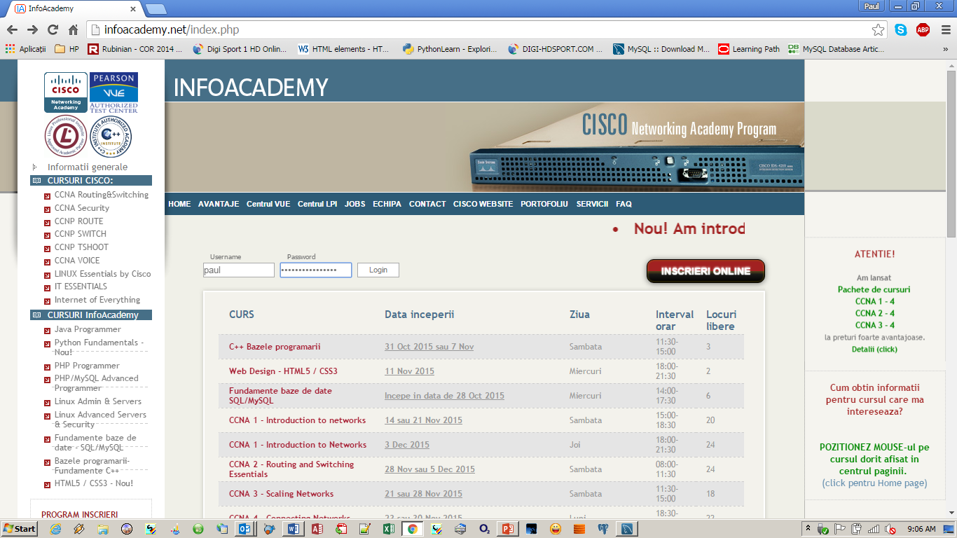
De ce MySQL
Este printre cele mai rapide SGBD;
Usor de utilizat. Performante inalte, administrare relativ simpla;
Utilizeaza standardul SQL – cel mai modern in domeniul DB;
Multi client, multibaze de date;
Acces GUI, WEB, comand line;
Portabilitate: Win, Lin, Unix, de la un mic PC/laptop --> servere;
Interfata in mai multe limbaje: C, Pearl, Java, Python,Ruby, PHP;
Conectivitate si securitate. Suporta SSL (Secure Sockets Layer);
Disponibilitate: open source GPL sau licentiere comerciala;
Codul MySQL este open source si poate fi testat.

Slide 4
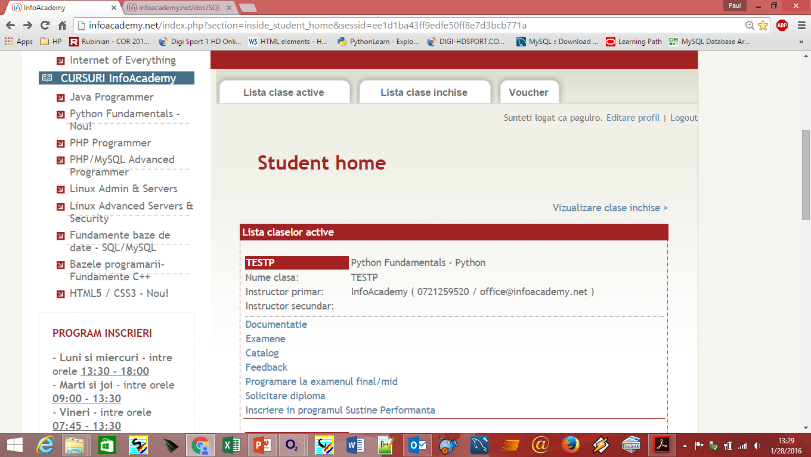

Slide 5
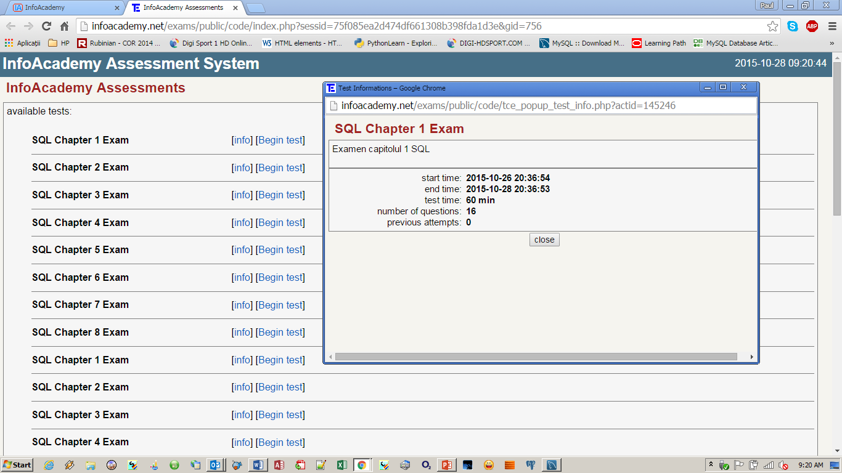
In fiecare saptamana examenele sunt activate in 7 sesiuni de cate 24 h.
Un examen dat intr-o sesiune NU mai poate fi dat in aceeasi sesiune. Daca aceasta este ultima sesiune din saptamana va trebui sa asteptati urmatoarea saptamana sa-l dati din nou. Nu se poate reactiva in acelasi interval.
Apasa info pentru a sti cand incepe / cand se termina sesiunile

Slide 7
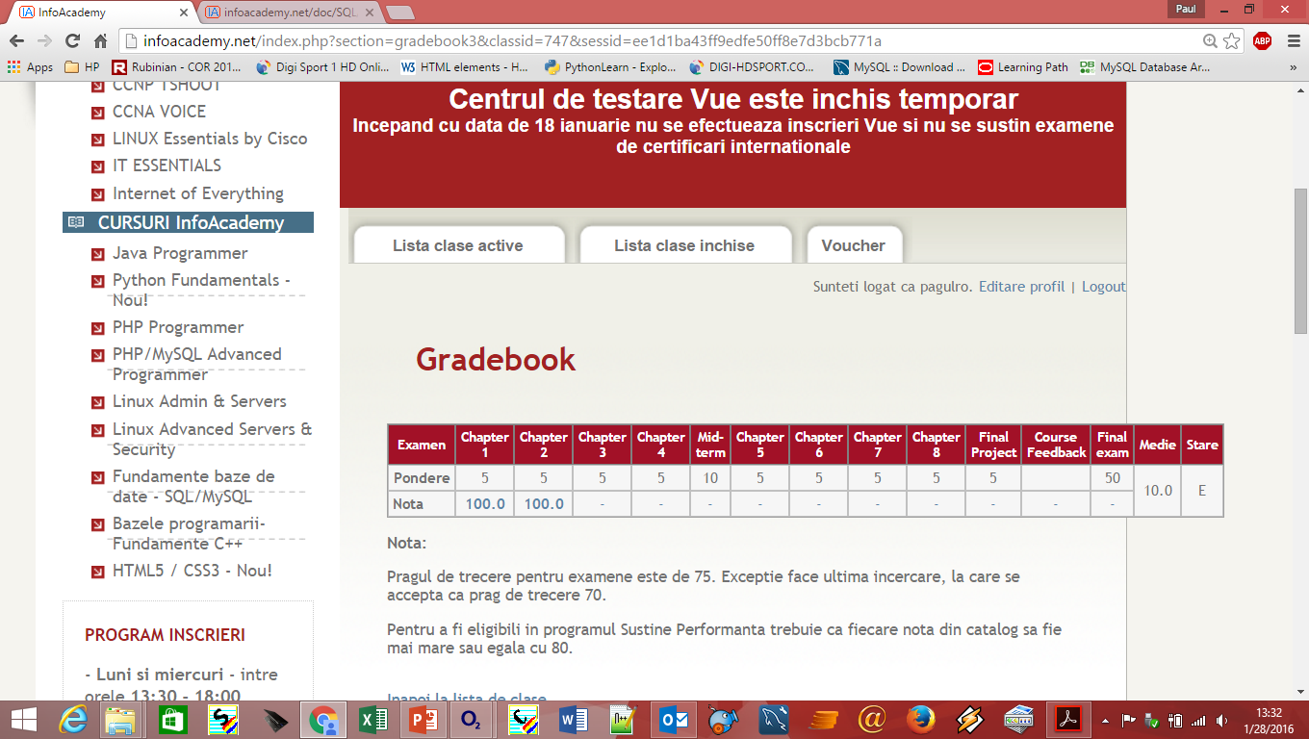

Slide 8


Slide 9
Structura cursului
Introducere in Python
Manipularea sirurilor de caractere, bucle si operatori decizionali
Siruri de caractere avansat – Set, tuplu, lista, dictionar
Functii si exceptii. Lucrul cu fisiere de tip text
Programare orientata pe obiecte. Clase in Python
Programare orientata pe obiecte avansat
Module in Python
Module avansat

Slide 10
De ce Python?
Este un limbaj de programare dezvoltat de Guido van Rossum – 1991;
Faciliteaza scrierea mai rapida 3*J / 5-10*C++;
Utilizat pentru aplicatii comerciale, independent de sistemul de operare;
Usor de utilizat, apropiat de limbajul uman, "optional" orientat pe obiecte;
Poate fi integrat in alte limbaje: C, C++, Java;
Comunitate bine dezvoltata: site oficial www.python.org
Joburi: https://www.python.org/community/jobs/ http://www.pythonjobs.com/

Slide 11
Aplicabilitate
Cautari in internet - Google;
Cautari filme in baza de date proprie - Youtube;
Analiza numerica - NASA s.a.;
Jocuri si grafica - EA s.a.;
Instalare si mentenanta Linux – Red Hat s.a.;
Scripturi GIS peentru harti – ESRI;
Implementare de site-uri WEB – Chess.com s.a.;
Networking – Cisco s.a.;
Filme animate – Disney s.a.;
Sharing fisiere – BitTorrent;
Criptografie – NSA;
Sisteme de aparare cu rachete – Lockheed Martin

Slide 12
Introducere in Python
Introducere in Python
Introducere;
Instalare;
Tipuri de fisiere;
Tool-uri pentru Python
Primele programe in Python
Lucrul cu siruri de caractere;
Lucrul cu numere;
Variabile;
Capturarea unui sir de caractere

Slide 13
Introducere
Computerele sunt destinate sa faca diferite lucruri pentru noi;
Computer – o masina care stocheaza si manipuleaza informatia sub controlul unui program;
Informatia → prelucrare (manipulare) → informatie in alt format;
Program – instructiuni detaliate, pas cu pas, care-i spun computerului ce are de facut;
Computerul: CPU, RAM, HDD, Input, Output
Cum functioneaza?
Programul, pasii de urmat sunt copiati de pe HDD in RAM;
CPU executa instructiunile transmise de RAM cronologic;

Slide 14
Introducere (continuare)
Un utilizator de computer se asteapta sa lucreze cu un soft prietenos;
Software – face masina sa functioneze, ii spune ce sa faca;
Un programator utilizeaza diferite tool-uri pentru a crea aplicatii pentru utilizatori. Aplicatii care sa raspunda unor nevoi;
Programare – crearea de software, propriu sau comercial;
Programator – trebuie sa inteleaga atat intreg ansamblul cat si cele mai mici detalii ale programului;
Un program este o succesiune de instructiuni stocate, este o parte din inteligenta creatorului;

Slide 15
Introducere (continuare)
Programele controleaza masina. Schimbam programul, masina face altceva. Calculatorul nu are inteligenta proprie, programatorul da. Ce urmeaza?
Treaba programatorului este sa puna instructiunile simple in ordinea corecta. Masina face restul;
Limbajul uman este ambiguu si interpretabil. Utilizam limbajul masinii pentru a descrie ce dorim ;
Limbajul de programare este limbajul utilizat de computer. Acesta rezolva ambiguitatile.

Slide 16
Introducere (continuare)
Limbajul de programare are doua componente fundamentale:
Sintaxa – forma in care este scris codul – erori depistabile;
Semantica – intelesul – erori foarte greu de depistat;
Limbajul de programare – limbajul in care scriem instructiunile (codare);
Este un limbaj HIGH-LEVEL, creat si inteles de OM;
Nu este inteles si de computer;
Computerul intelege limbajul masina LOW-LEVEL ;
Limbaj copilabil – compilare → cod masina – viteza mai mare;
Limbaj interpretabil – nu necesita compilare – viteza mai scazuta;

Slide 17
Introducere (continuare)
Pasii de urmat in programare:
Analiza problemei – intelegerea cat mai exacta a scopului programului;
Determinam specificatiile – CE trebuie sa faca programul, NU cum sa faca (intrari, iesiri, relatii);
Algoritmul (design)– incercam sa definim o solutie care sa corespunda specificatiilor, pas cu pas, in preudocod.
Daca am creat algoritmul problema este ca si rezolvata
Daca nu l-am putut crea nu inseamna neaparat ca nu are solutie;

Slide 18
Introducere (continuare)
Implementarea – traducerea in limbaj masina, scrierea codului;
Testare/Debug – cautam tot ce ar putea face ca programul sa su functioneze sau sa se blocheze;
Mentenanta – de regula, programele sunt dezvoltate continuu, mapate pe nevoile clientilor;
Intreg procesul este unul iterativ, anumite etape sau toate fiind reluate pana la elaborarea unei solutii convenabile.

Slide 19
Instalare Python
Adresa de descarcare a pachetului de instalare: https://www.python.org/downloads/
Cursul e structurat pe versiunea 3.5.2. pe sistemul de operare Windows.
Poate fi instalat pe platfome diferite (Linux, OS, Android, Solaris, Symbian). Pe unele dintre acestea vine deja preinstalat.

Slide 20
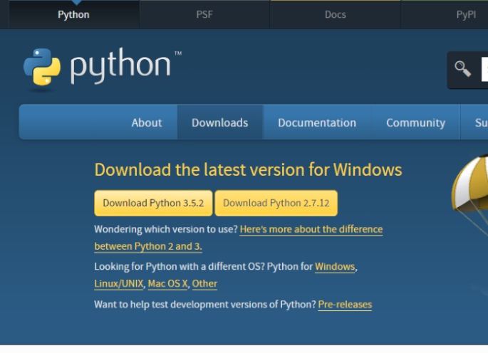

Slide 21
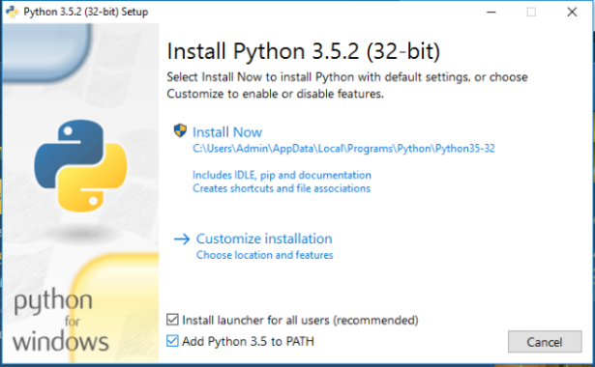

Slide 22
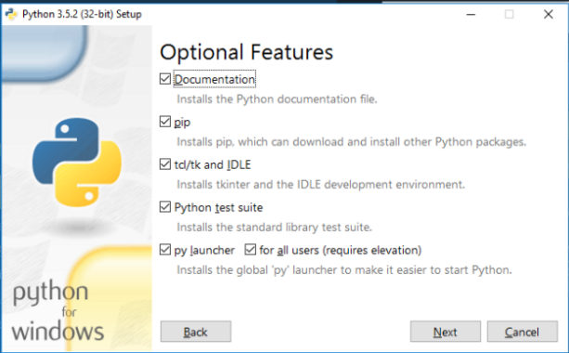

Slide 23
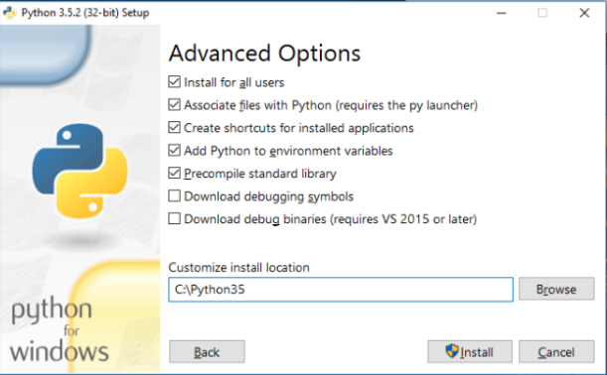

Slide 24
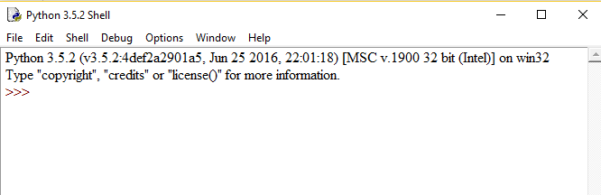

Slide 25
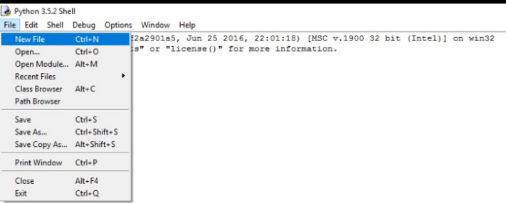

Slide 26
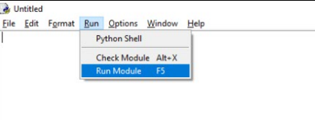

Slide 27
Executabile in fisierul sursa Python
python.exe - Programul Python ce rulează în modul consola.
pythonw.exe- Programul Python ce rulează în modul non-consola (preferabil pentru interfete grafice, Servicii, etc.)
Tipuri de fisiere Python
.py - fisier cod sursa
.pyw - fisier cod sursa
.pyc - fisier cod sursa, byte-compiled
.pyd - un fisier .dll (Dynamic-link library) redenumit

Slide 28
Executabile in fisierul sursa Python
Python este "interpretat" la fel ca Java: codul sursa python care se gaseste in fisierele *.py sau *.pyw este transmis la interpretor intr-o forma intermediara, independenta de platforma, care ulterior este executata de Python virtual machine.
Python virtual machine este sistemul de executie python sau motorul de rulare al limbajului. Python virtual machine mai poarta si numele de interpretor.
Traducerea in “byte-code” se realizeaza cand rulam programul. Byte-code nu este cod masina. Este executat prin platforme de tip Python virtual machine, nu direct de către hardware-ul computerului.

Slide 29
Executabile in fisierul sursa Python
O modalitate importanta de accelerare a timpului de pornire pentru programele Python ce utilizeaza module este fișierul *.pyc. Fisierul *.pyc reprezinta o versiune "byte-compilate " (already-"byte-compiled") a unui modul. Data crearii versiunii compilate este inregistrata in *.pyc. Aceasta trebuie sa fie aceeasi cu a fisierului *.py, in caz contrar fisierul *.pyc este ignorat si apoi rescris.
Fisierul *.pyc este creat automat la prima rulare a programului si se updateaza fara ca noi sa intervenim in acest proces.
Un program nu rulează mai repede atunci când este citit dintr-un fișier *.pyc. El este doar incarcat mai repede (disponibilitate).

Slide 30
Tool –uri pentru Python
IDE (Integrated Development Environment)
Solutii posibile:
IDLE (Integrated Development and Learning Environment) - integrat in pachetul de instalare Python;
Interactiv – scriem o comanda, de regula pe o linie, ENTER;
Script – scriem un set de comenzi, intr-un fisier, Python il executa;
PyCharm - https://www.jetbrains.com/pycharm/download
Eclipse – instalare separata www.eclipse.org/downloads/ .
Multiple solutii online: http://pythonfiddle.com/

Slide 31
Python Enhancement Proposals
Exista un standard, optional, de pentru editarea codului Python. Cursul nu utilizeaza PEP8.
PEP8 este mult mai usor de studiat dupa ce ati invatat Python;
Daca doriti sa utilizati PEP8 aveti toate informatiile necesare la:
https://www.python.org/dev/peps/pep-0008/

Slide 32
Introducere in Python
Introducere in Python
Instalare;
Tipuri de fisiere;
Tool-uri pentru Python
Primele programe in Python
Lucrul cu siruri de caractere(string);
Lucrul cu numere;
Variabile;
Capturarea unui sir de caractere

Slide 33
Lucrul cu siruri de caractere – notiuni introductive
Comentarii: o linie, mai multe linii
Primele “trei” linii ale unui program:
# Nume program
# Acest program este despre ...
# Creator – Data – Versiune
print ('Hello World')
- functia print este utilizata pentru vizualizare;
- este case sensitive. Daca nu respectam sintaxa → eroare;
- erorile sunt afisate foarte exact pe liniile pe care apar;
- culori default pentru cuvinte cheie/rezervate;

Slide 34
Lucrul cu siruri de caractere – continuare
Ghilimele "... " sau apostroafe '...' utilizate pentru stringuri;
Ghilimele intr-un string: 'Ruleaza filmul "Catch me if you can " !' ;
Cu care incepem trebuie sa si terminam;
Exista notiunea de linie fizica (ce vedem cand scriem pe o linie) si linie logica, o instructiune Python(statement);
Ghilimele triple, cu print, ne permit sa scriem un string pe mai multe linii fizice, fiind vizualizat exact cum il scriem.

Slide 35
Lucrul cu siruri de caractere – continuare
Caracterul “\” ne permite sa continuam o instructiune pe randul urmator;
Caracterul “ ; “ permite sa scriem doua instructiuni pe acelasi rand. Rezultatul va fi afisat pe linii separate;
print ('Hello World!'); print ('Salut prieteni!')
Caracterul “ , “ permite sa scriem doua sau mai multe expresii pe acelasi rand (in aceeasi instructiune print);
print ('Hello World!', 'Salut prieteni!')

Slide 36
Lucrul cu siruri de caractere – continuare
Concatenarea si repetitia:
Putem concatena doua siruri de caractere utilizand operatorul ' + ';
print ('Alina' + ' ' + 'viseaza! ') Alina viseaza
Putem repeta un sir de caractere utilizand operatorul ' * ';
print (3 * 'Goool ! ') Goool ! Goool ! Goool !
print ('Sunati la: 07' + 4 * '25') Sunati la: 0725252525

Slide 37
Lucrul cu siruri de caractere – continuare
Secvente de evadare:
\a – bip sau caracter special;
\t – tab;
\caracter – va tipari "caracter";
\n – sare la randul urmator;
, – desparte doua sau mai multe expresii de printat.
Exemplul 101

Slide 38
Lucrul cu numere
Integer (int), float, numere complexe:
print (4 + 3) 7 adunare
print (5 – 2) 3 scadere
print (5 * 2) 10 inmultire
print (8 / 2) 4 impartire, rezultat float
print (8 / 3) 2.666...7 impartire, rezultat float

Slide 39
Lucrul cu numere - continuare
Integer (int), float, numere complexe:
print (8 // 3) 2 impartire (doar cat-ul)
print (8 % 5) 3 modulo (doar restul)
print (((7+3) * 2) / 4) 5 operatii cu mai multi operatori
print ((2 + 2j) / (2 + 1j)) (1.2+0.4j) operatii cu numere complexe
print (5 ** 2) 25 ridicarea la putere

Slide 40
Lucrul cu numere - continuare
Precedenta operatorilor:
Paranteze rotunde;
Ridicarea la putere;
Inmultirea, impartirea si modulo;
Adunarea si scaderea;
De la stanga la dreapta;

Slide 41
Lucrul cu numere - continuare
Conversii de numere:
int('string', baza_dorita)
int('string') – eroare daca string are si o parte zecimala
int(float('string')) – correct daca string are si o parte zecimala
Exemplul 102

Slide 42
Variabile
Valorile fixe numere, litere, stringuri – constante – valoare neschimbata;
Constante numerice – numerele propriu-zise
print (1234)
print (25.3)
Constante string – intre ghilimele sau apostrof;
print ('Hello world!')
VARIABILA – un spatiu de memorie, care primeste un nume si stocheaza o valoare. Spre deosebire de alte limbaje de programare, in Python variabila NU are definit un tip de date;

Slide 43
Variabile - continuare
Numele variabilei poate contine litere, cifre, underscore _;
Numele poate incepe cu o litere sau cu '_' si este case sensitive;
Stiluri de denumire:
temp_celsius = 25
tempCelsius = 25
Cuvinte rezervate (keywords):
and as assert break class continue def del elif else except exec False ﬁnally for from global if import in is lambda nonlocal not or pass print raise return True try yield while with

Slide 44
Variabile - continuare
Continutul unei variabile poate fi shimbat prin atribuirea unei noi valori;
x = 5 atribuire de valoare unei variabile
sau
x, y = 1, 2 atribuire de valoare mai multor variabile
x = x + 5 atribuire de valoare printr-o expresie
x += 5 incrementare
x -= 5, decrementare
x *= 7 inmultire
x /= 7 impartire
x = None - initializeaza o variabila fara sa-i acorde o valoare
Exemplul 103

Slide 45
Capturarea unui sir de caractere - input()
input() este o functie cu ajutorul careia putem introduce siruri de caractere (stringuri) de la tastatura;
Putem utiliza o variabila pentru a capta un sir de caractere:
Nume = input("Introduceti numele: ")
Putem utiliza input pentru a iesi controlat dintr-un script Python:
input("Apasa 'ENTER' pentru a iesi!")
Pentru a capta numere vom face o transformare din string in numar
Exemplul 104

